Slide 1
Internet Protocol version 4
Ács Zétény

Slide 2
IPv4 a hálózati rétegben
32 bit címzés
Connectionless & best-effort
Csomag = header + payload
Notes:
Az IPv4 nem hoz létre előzetes kapcsolatot, nem garantálja a csomagok megérkezését, sorrendjét vagy sértetlenségét, hanem egyszerűen a leggyorsabb úton továbbítja őket, mint egy forró krumplit (hot potato-elv).

Slide 3
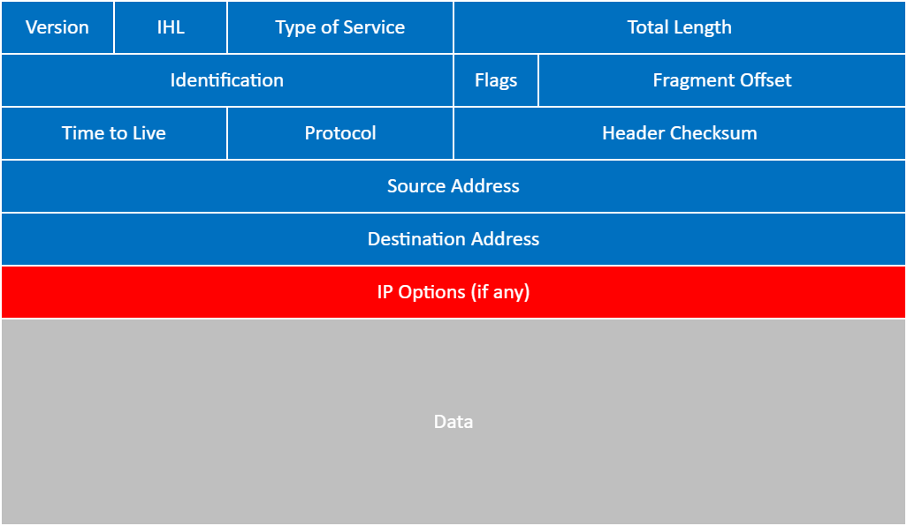
Header felépítése
Főbb header mezők
  IHL
  TTL
  Protocol
  Source IP és Destination IP
  Header Checksum

Slide 4
Internet Header Lenght
Méret: 4 bit (értéke 0-tól 15-ig terjedhet).
Megmutatja az IPv4 header hosszát 32-bites szavakban
Egy „szó” 32 bit tehát 4byte
Notes:
Leggyakoribb érték: IHL 5: 5 x 4 = 20 byte (a legtöbb csomag ilyen).
Maximum: IHL 15: 15 x 4 = 60 byte

Slide 5
TTL (Time to Live)
Méret: 8 bit (értéke 0-tól 255-ig terjedhet).
Meg mutatja hogy hány „ugrást” bír ki még a csomag
A küldő gép beállít egy kezdeti értéket
  Windows-on általában 128
  Linux-on általában 64
Notes:
Minden router levesz egyet
Ha 0 lesz eldobja a router
Megakadályozza, hogy egy rosszul konfigurált csomag örökké keringjen a hálózaton

Slide 6
Protocol
A Protocol mező egy 8 bites (1 byte-os)
Ez a csomag „cimkéje”
  Megmondja milyen protocol van a Data részben
TCP 6
UDP 17
ICMP 1
OSPF 89
Notes:
TCP (web, email, fájlátvitel – megbízható)
UDP (gyors, videó, játékok – nincs garancia)
ICMP (ping, traceroute, hibajelzések)
OSPF (routing protokoll)

Slide 7
Source IP és Destination IP
Source IP
  Ez a küldő IP-je
  32 bit
Destination IP
  Ez a címzett IP-je
  Szintén 32 bit
Notes:
Minden router ezt nézi meg, és ennek alapján dönti el, hogy merre továbbítsa a csomagot

Slide 8
Header Checksum
16 bit (2 byte)
Ez egy hibadetektáló kód
Notes:
(2 byte-os)
A küldő kiszámolja a header összes bitjét egy speciális algoritmussal
A fogadó vagy pl egy router újra kiszámolja ugyanazt.
Ha nem ugyan az akkor a header sérült és eldobja

Slide 9
Köszönöm a figyelmet

